Slide 1
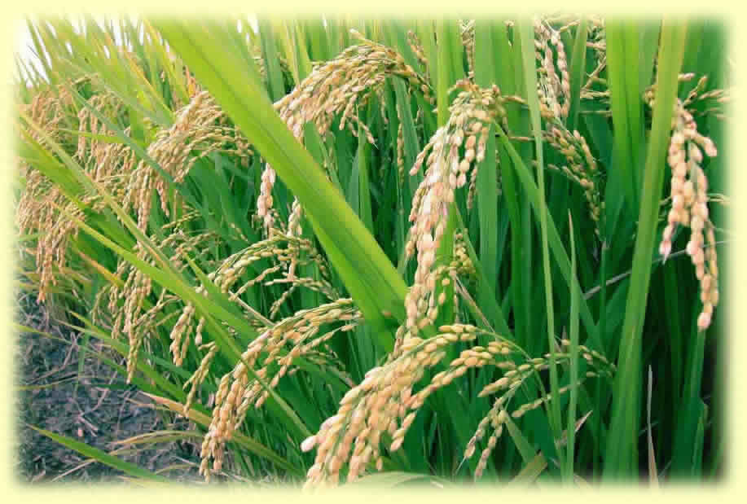
Презентацията е изготвена от Тодор Николов,Николай Петров,Нураи Неждет и Павел Дамянов
ориз

Slide 2
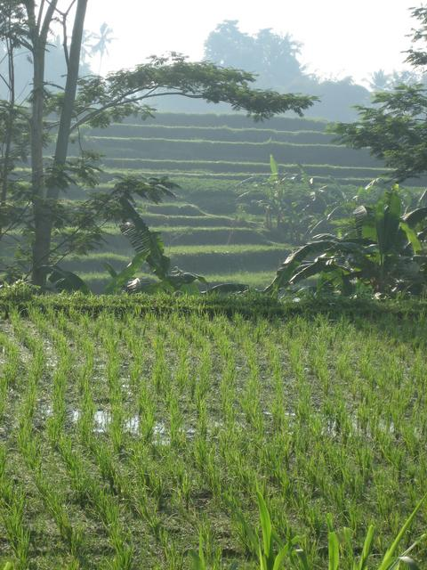
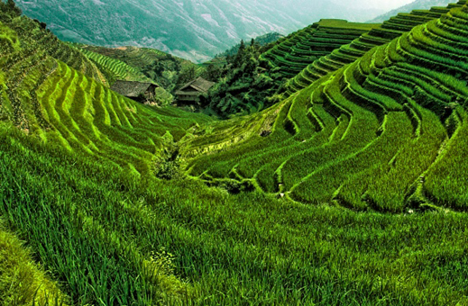
Оризът е вид едносемеделно растение от семейство Житни Той е важна земеделска култура, чиито семена са основна храна за големи части от населението на света, най-вече в Азия. Към 2009 година оризът е третата най-произвеждана зърнена култура в света след царевицата и пшеницата. Макар че произлиза от Азия, днес оризът се отглежда в различни части на света, където има добри условия за това. Оризът обикновено се отглежда като едногодишно растение, макар че в тропическите области той може да живее и да дава реколта в продължение на 30 години.

Slide 3
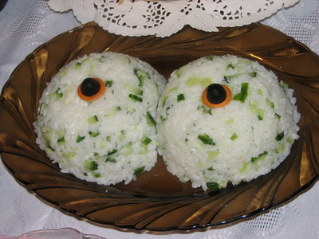
Използване
Оризът е основна храна за над половината от световното население. Той е най-значимият източник на хранителна енергия за 17 страни в Азия и Океания, 9 страни в Америка и 8 страни в Африка. На ориза се падат 20% от използваната хранителна енергия в света при 19% за пшеницата и 5% за царевицата.
Освен за храна, зърното от ориз се използва като суровина за производство на спирт, пудра, бира, а също така във фармацевтичната промишленост. Сламата от ориз има висока фуражна стойност, а освен това се използва за плетени изделия и за производство на фина хартия.

Slide 4
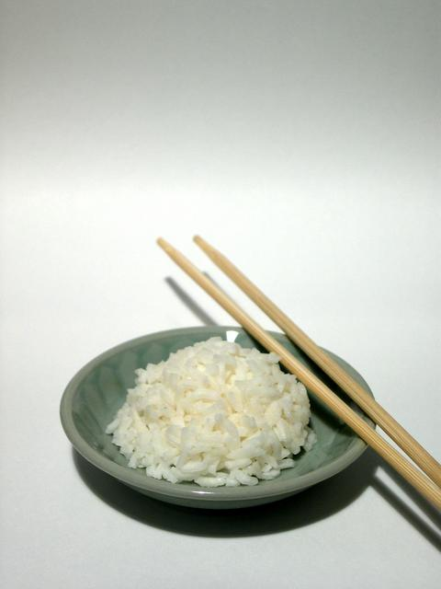
История
В много части на Азия диворастящият ориз се използва за храна от хората от най-дълбока древност, но според преобладаващото днес мнение неговото одомашняване е извършено в долината на река Яндзъ в Китай.

Slide 5
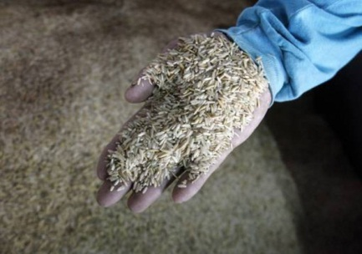
Отглеждане
Оризът може да се засява след себе си, но при дълго отглеждане като монокултура почвата се заблатява, засолява се; тя силно се заплевелява от специализирани плевели и се увеличават загубите от болести и неприятели. Затова у нас обикновено се засява ориз последователно в продължение на 2-4 години, след което се засява някоя друга култура - люцерна или детелина, царевица, грах и др., като се формират специални оризови сеитбообращени

Slide 6
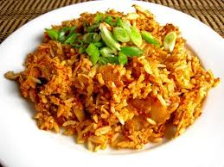
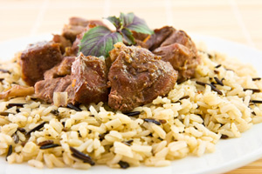
Готвене
Оризът, използван за готвене има много разновидности, като основните категории са дългозърнест, среднозърнест и късозърнест ориз. Оризът се готви чрез варене или на пара, като в процеса на готвене абсорбира значително количество вода . Оризът може да бъде съставка на различни супи и ястия с риба и месо. Той се използва и за пълнене на зеленчуци или сърми, а в съчетание с мляко, захар и мед от него се приготвят десерти. Чрез преваряване в голямо количество вода, така че зърната да се разпаднат, от ориза може да се получи оризова каша.

Slide 7
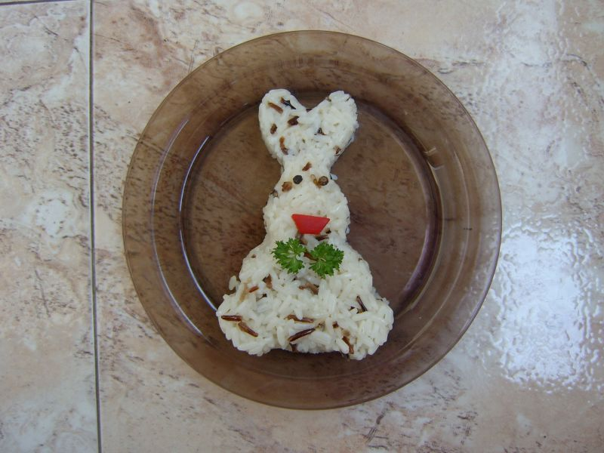
И с това приключва нашата презентация надявамесе да ви е харесла

